Slide 1
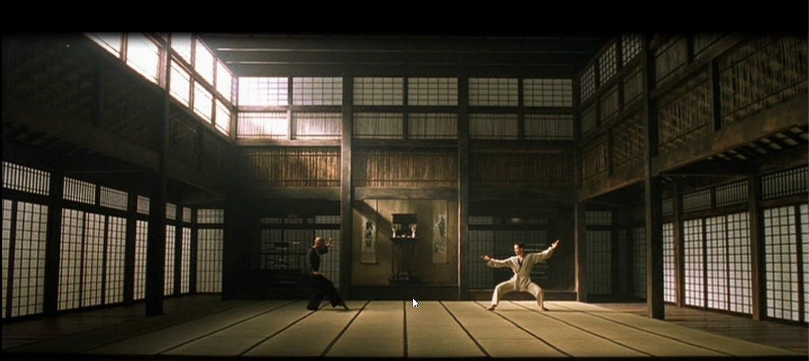
Hallo allemaal
Kata: TDD – Extending the warehouse
7 april 2016

Slide 2
TDD – extending the warehouse
Agenda
R# - hints en tips (30 minuten)
Info en user story (20 minuten)
Coderen (60 minuten)
Presentatie en feedback (30 minuten)

Slide 3
Test driven development
In vogelvlucht
Simpele regels (maar niet altijd gemakkelijk!)
Schrijf een falende test (specificaties en requirements!) mantra: rood - groen
Draai alle testen → alleen laatste faalt
Schrijf code om test te laten slagen → zo simpel mogelijk (KISS, YAGNI)
Draai alle testen → alles succesvol
Refactor de code → clean code, SOLID
Draai alle unit testen → alles (nog steeds) succesvol
Herhaal

Slide 4
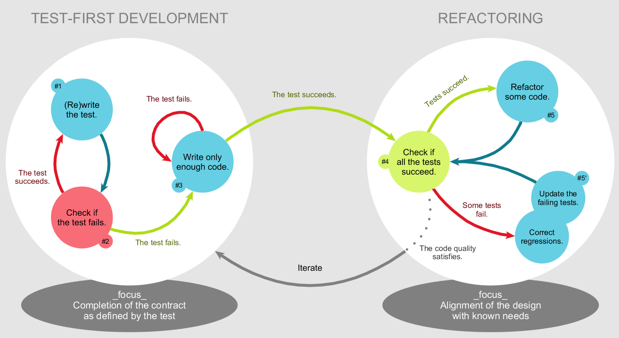
Test driven development
TTD plaatje

Slide 5
Test driven development
Voordelen
Voordelen
Test cases gebaseerd op requirements
Gekeken vanuit perspectief van gebruiker
Geen overbodige code (YAGNI)
Alle code vanaf begin af aan getest
Fouten (ook functioneel!) in vroeg stadium zichtbaar
SOLID en (c)lean code
TDD helpt bij het oplossen van bugs

Slide 6
Test driven development
nadelen
Nadelen t.o.v. geen unit testen
Meer (test) code; meer tijd…
Nadelen t.o.v. Code First
Compleet ander concept / werkwijze
Meer (test) code; meer tijd
Valkuil: unit test ≠ integratie- of systeem test

Slide 7
Test driven development
With pair programming - Guidelines
Doel:
Leren van elkaar
Beter eindresultaat
Waarom:
Kennis (hogere “bus-count”)
Minder fouten
Beter leesbare en onder houdbare code
Team gevoel (“team bounding”)
Flexibiliteit in team

Slide 8
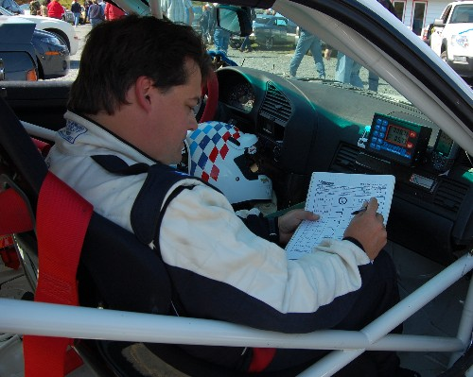
Test driven development
With pair programming - concept
De Navigator
(/observer
/co-driver)
GEEN code schrijven (“Laat mij maar even…”)
Houdt focus: KISS, YAGNI
Checked leesbaarheid / style code (begrijp ik het ook?)
Helpt / denkt mee (big picture)
Niet direct commentaar / hulp geven
Stel vragen

Slide 9
Test driven development
With pair programming - concept
De Driver
Schrijft de code
Luistert naar de navigator
Verteld de navigator zijn ideeën (vertel wat je denkt)
Reageer constructief op feedback van navigator

Slide 10
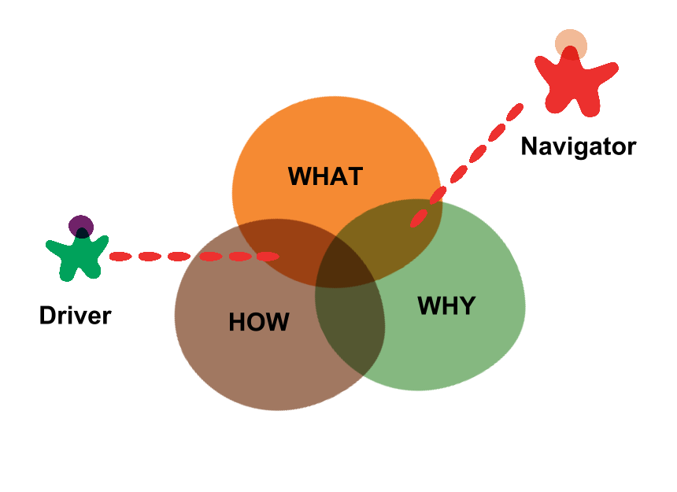
Test driven development
With pair programming - Guidelines

Slide 11
Test driven development
With pair programming - hoe
Optie 1
Persoon 1 schrijft een falende test
Persoon 2 implementeert de code
Persoon 2 schrijft een falende test
Persoon 1 implementeert de code
Optie 2
Wissel per x minuten af…

Slide 12
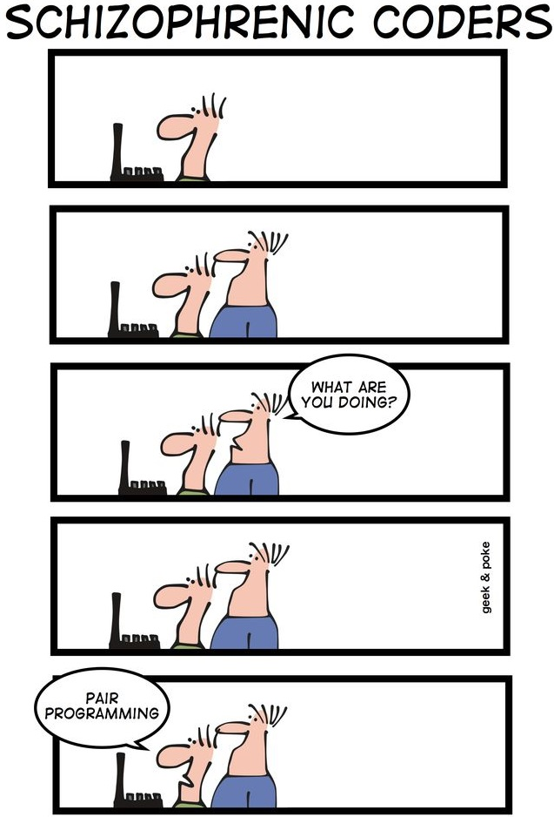
Pair programming
Dus…

Slide 13
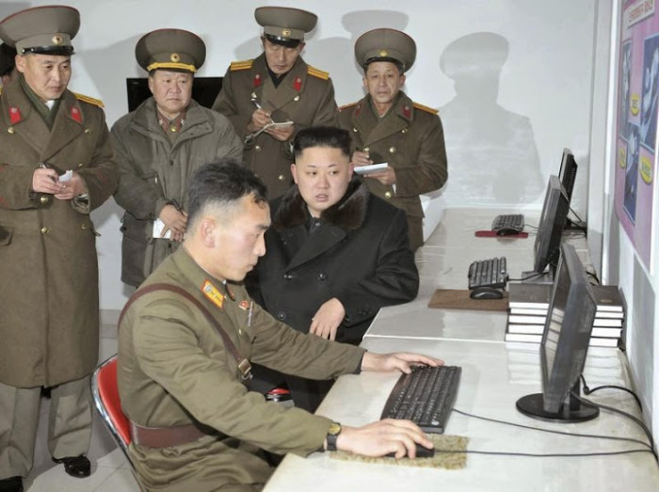
Extreme Pair programming
The next level…

Slide 14
De User story
Romeinse getallen
User story:
Als marketing manager, wil ik een mogelijkheid om getallen te kunnen converteren naar een Romeinse notatie, zodat ik de release datum van de app kan tonen in Romeinse notatie.
Bijvoorbeeld: 2016 → MMXVI en 1989 → MCMLXXXIX
Acceptatie criteria:
Getallen tot en met 3000 kunnen worden geconverteerd
Alleen positieve en gehele getallen worden geconverteerd
Info: www.novaroma.org/via_romana/numbers.html

Slide 15
De User story - extra
Romeinse getallen
User story:
Als data beheerder, wil ik een mogelijkheid om Romeinse getallen te kunnen converteren naar een gewoon getal, zodat ik Romeinse notaties in externe invoer kan converteren naar iets zinnigs.
Bijvoorbeeld: MMXVI → 2016 en MCMLXXXIX → 1989
Acceptatie criteria:
Alleen geldige notaties kunnen worden geconverteerd, anders een melding dat dat niet kan
Info: www.novaroma.org/via_romana/numbers.html

Slide 16
Presentaties en feedback
Demo time

Slide 17
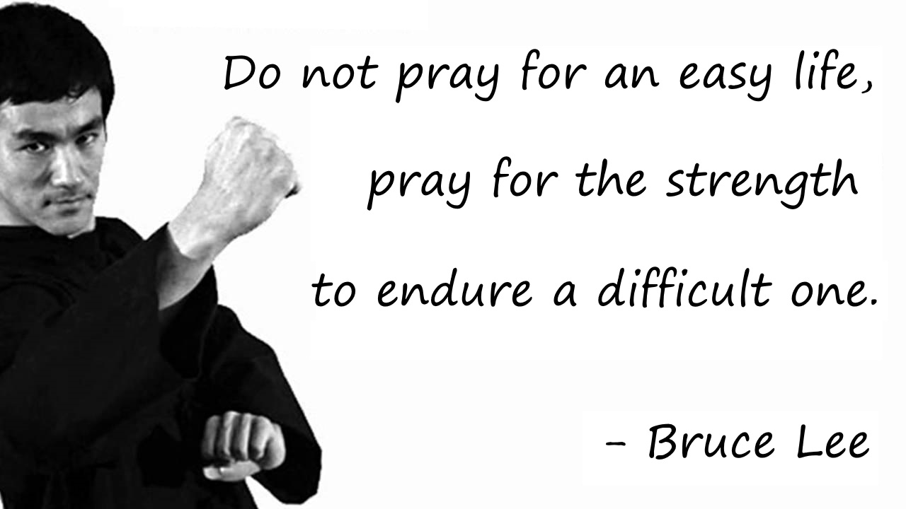
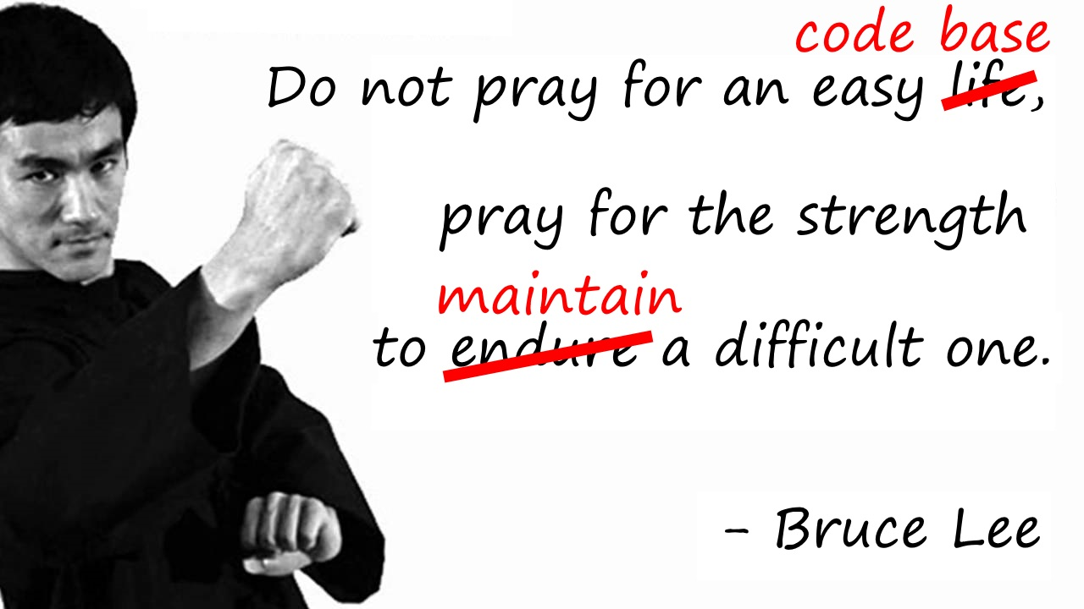
Tot slot

